Slide 1
A/B-ТЕСТ ГЕЙМИФИКАЦИИ
Система достижений за регулярное
решение задач
Решение о раскатке · 5 980 пользователей · 3 недели

Slide 2
Контекст эксперимента
Гипотеза
Дизайн
Геймификация статистически значимо повышает Completion Rate и Retention (D7, D14)
A — контроль (старый UI)
B — тест (система достижений)
Длительность: 3 недели
Выборка
Метрики
5 980 пользователей
A: 2 992 · B: 2 988
SRM: нет (p = 0.96)
D7 / D14 Retention
Completion ≥25% / ≥50%
Число ДЗ (и доля от всех), TTV
A/B-тест геймификации · 04.05–24.05.2026
2 / 7

Slide 3
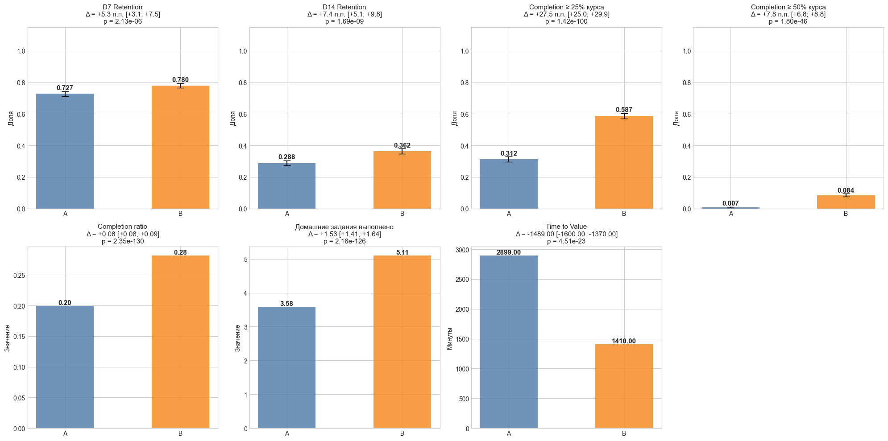
Общий эффект
D7 Retention
D14 Retention
Comp ≥25%
ДЗ выполнено
+5.3 п.п.
+7.4 п.п.
+27.5 п.п.
+1.53
73% → 78%
29% → 36%
31% → 59%
3.6 → 5.1
A/B-тест геймификации · 04.05–24.05.2026
3 / 7

Slide 4
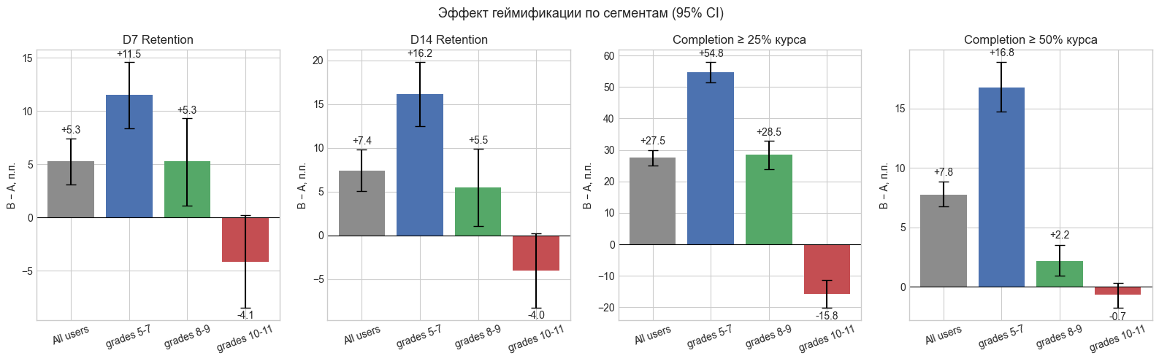
Эффект по сегментам классов
Гетерогенность подтверждена: interaction group × grade, p < 10⁻⁷
5–7: сильный рост
8–9: рост глубины, удержание на границе
10–11: падение прохождения
A/B-тест геймификации · 04.05–24.05.2026
4 / 7

Slide 5
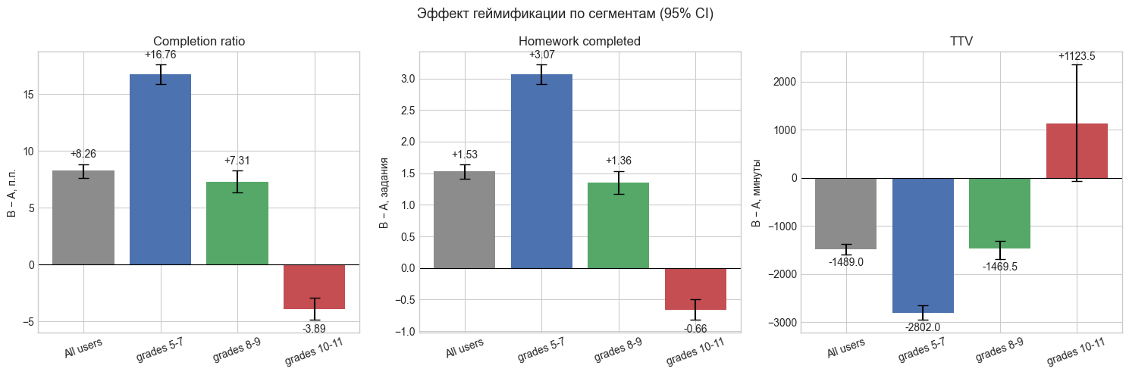
Глубина прохождения и Time-to-Value
TTV: медиана падает с ~48 ч до ~23.5 ч overall; в 5–7 классах — с ~47 ч до ~40 мин (−98%).
A/B-тест геймификации · 04.05–24.05.2026
5 / 7

Slide 6
Решение о раскатке
РАСКАТЫВАТЬ
С МОНИТОРИНГОМ
НЕ РАСКАТЫВАТЬ
5–7 классы
8–9 классы
10–11 классы
• D7 +11.5 п.п., D14 +16.2 п.п.
• Comp ≥25% +28.5 п.п. (сильно)
• Comp ≥25% −15.8 п.п. (вред)
• Comp ≥25% +54.8 п.п.
• D7 +5.3, D14 +5.5 — ниже MDE
• ДЗ −18%
• ДЗ +3.07, TTV −98%
• После Holm p ≈ 0.07–0.08
• Retention −4 п.п. (не значимо)
• Все эффекты > MDE, p ≈ 0
• Раскатка + контроль retention
• Оставить старый UI / адаптировать
A/B-тест геймификации · 04.05–24.05.2026
6 / 7

Slide 7
Итог и ограничения
Не раскатывать на 100% аудитории.
Сегментированный rollout: 5–7 → да; 8–9 → с мониторингом; 10–11 → нет.
Ограничения
1. Число ДЗ в курсе оценено по данным (max внутри grade) — пороги ≥25%/≥50% зависят от этого допущения.
2. «Полное» прохождение модуля в данных не наблюдается.
3. Сегменты 5–7 / 8–9 / 10–11 выбраны после просмотра результатов по классам (анализ постфактум).
A/B-тест геймификации · 04.05–24.05.2026
7 / 7

